Slide 1
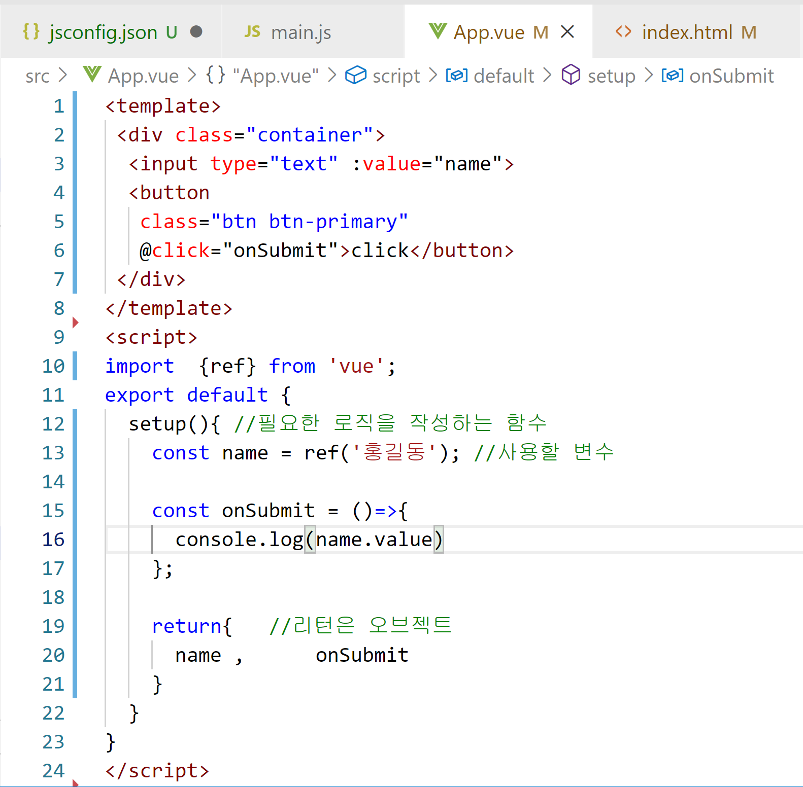
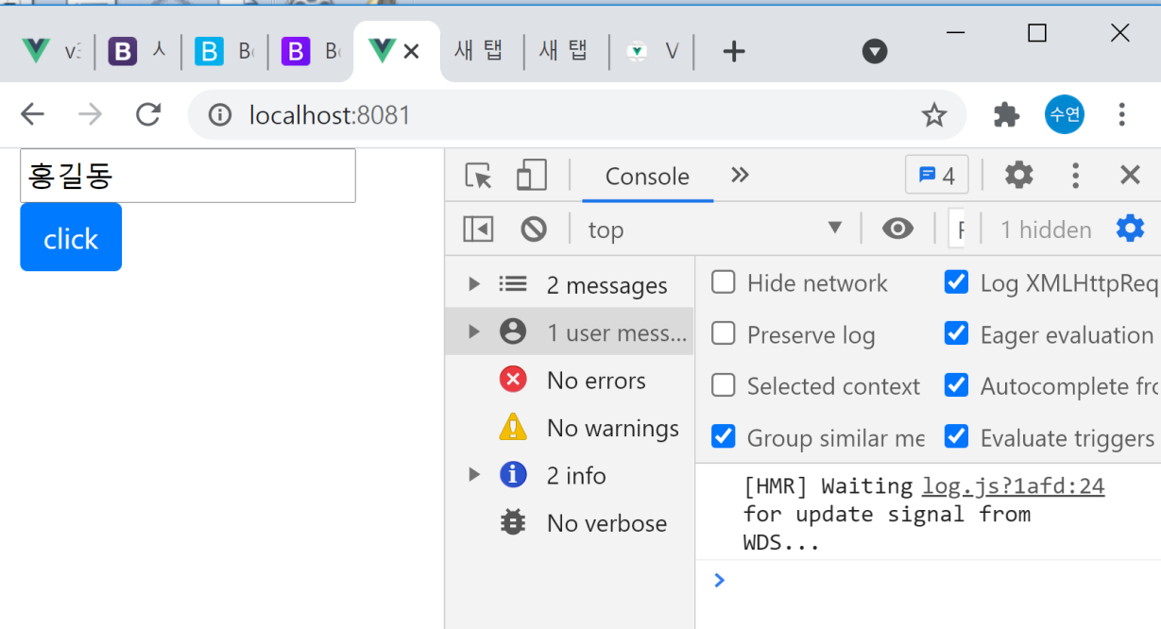
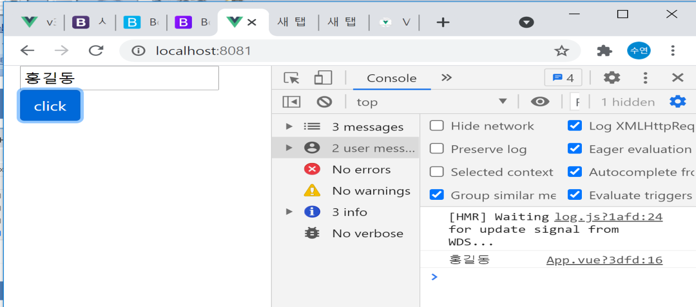
처음 실행 했을 때
Click 버튼 클릭 후

Slide 2
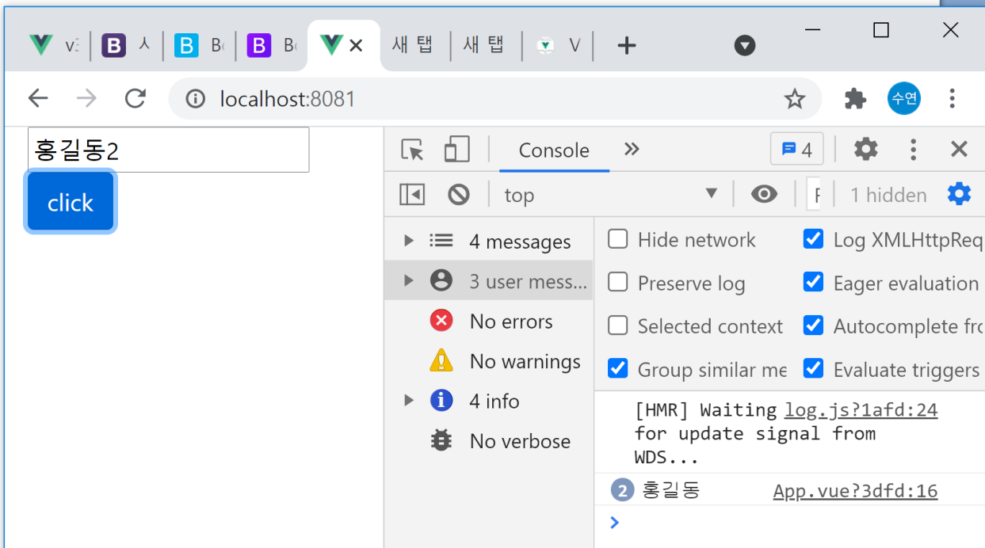
Input에 다른 데이터 입력 후 click 버튼 클릭 후
13라인의 name 값은 input의 value속성에 적용되어 값이 나타났지만 input에서 입력한 값은 name변수에 영향을 미치지 않습니다. 단방향 바인딩이 이루어 지고 있습니다.

Slide 3
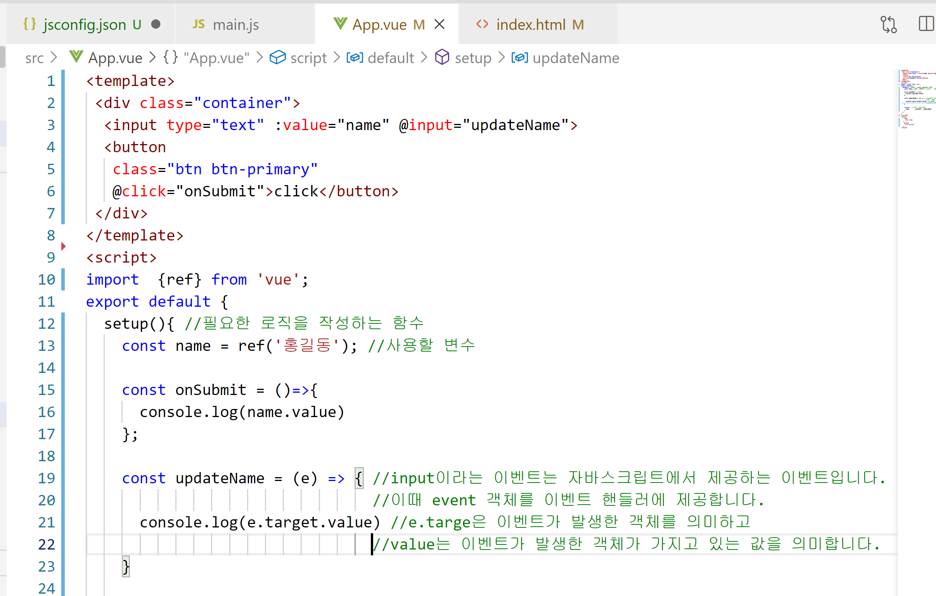
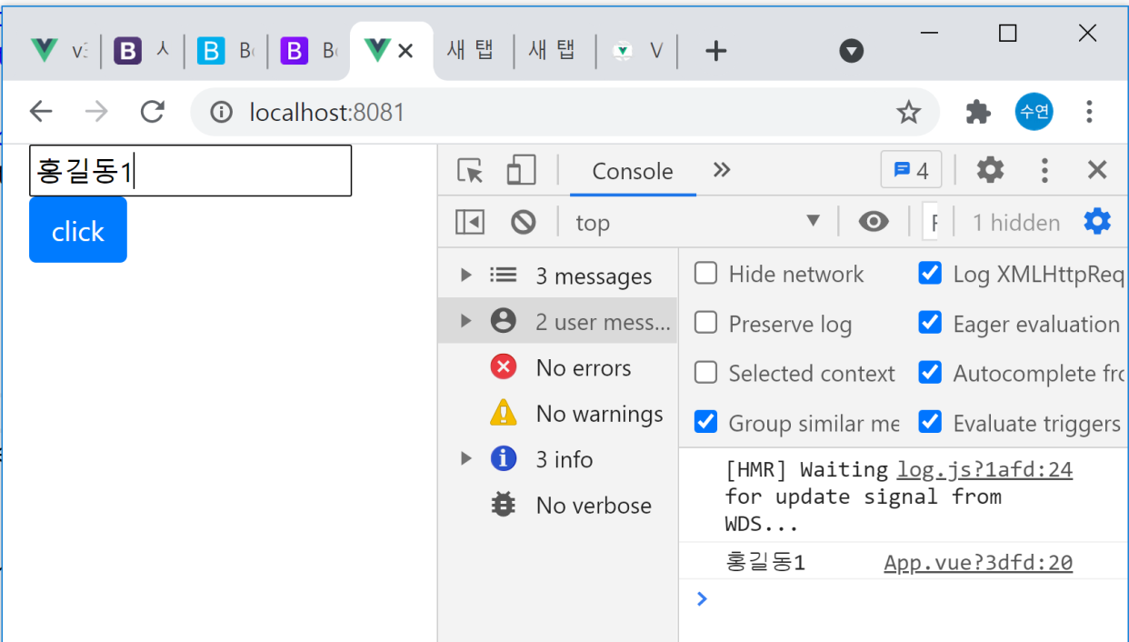
양방향 바인딩

Slide 4
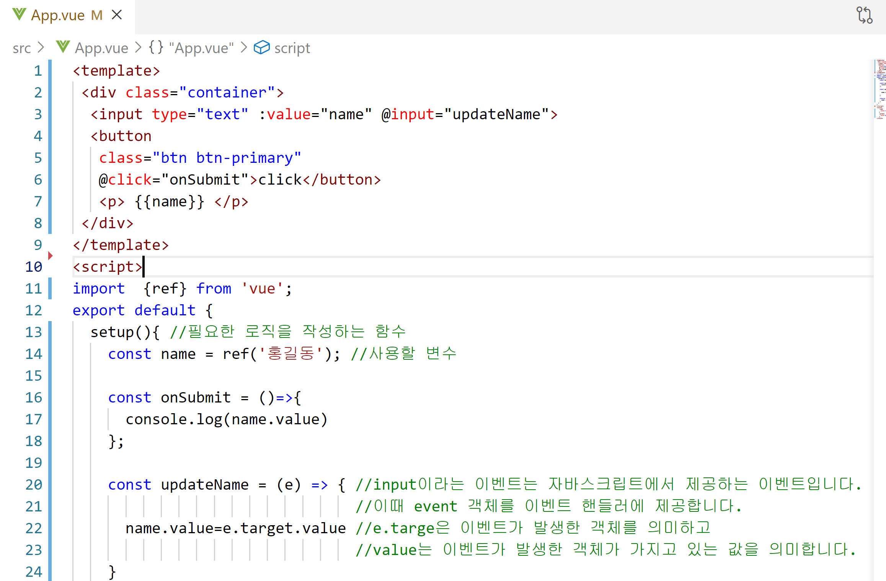
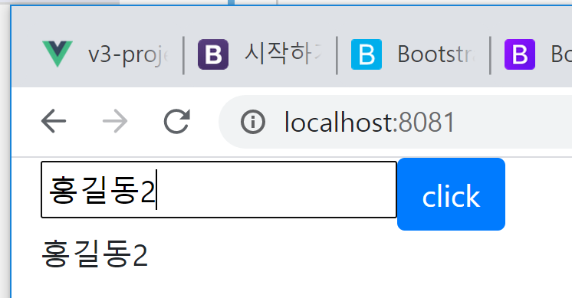
양방향 바인딩을 위해 input이벤트와 v-bind:value를 사용

Slide 5
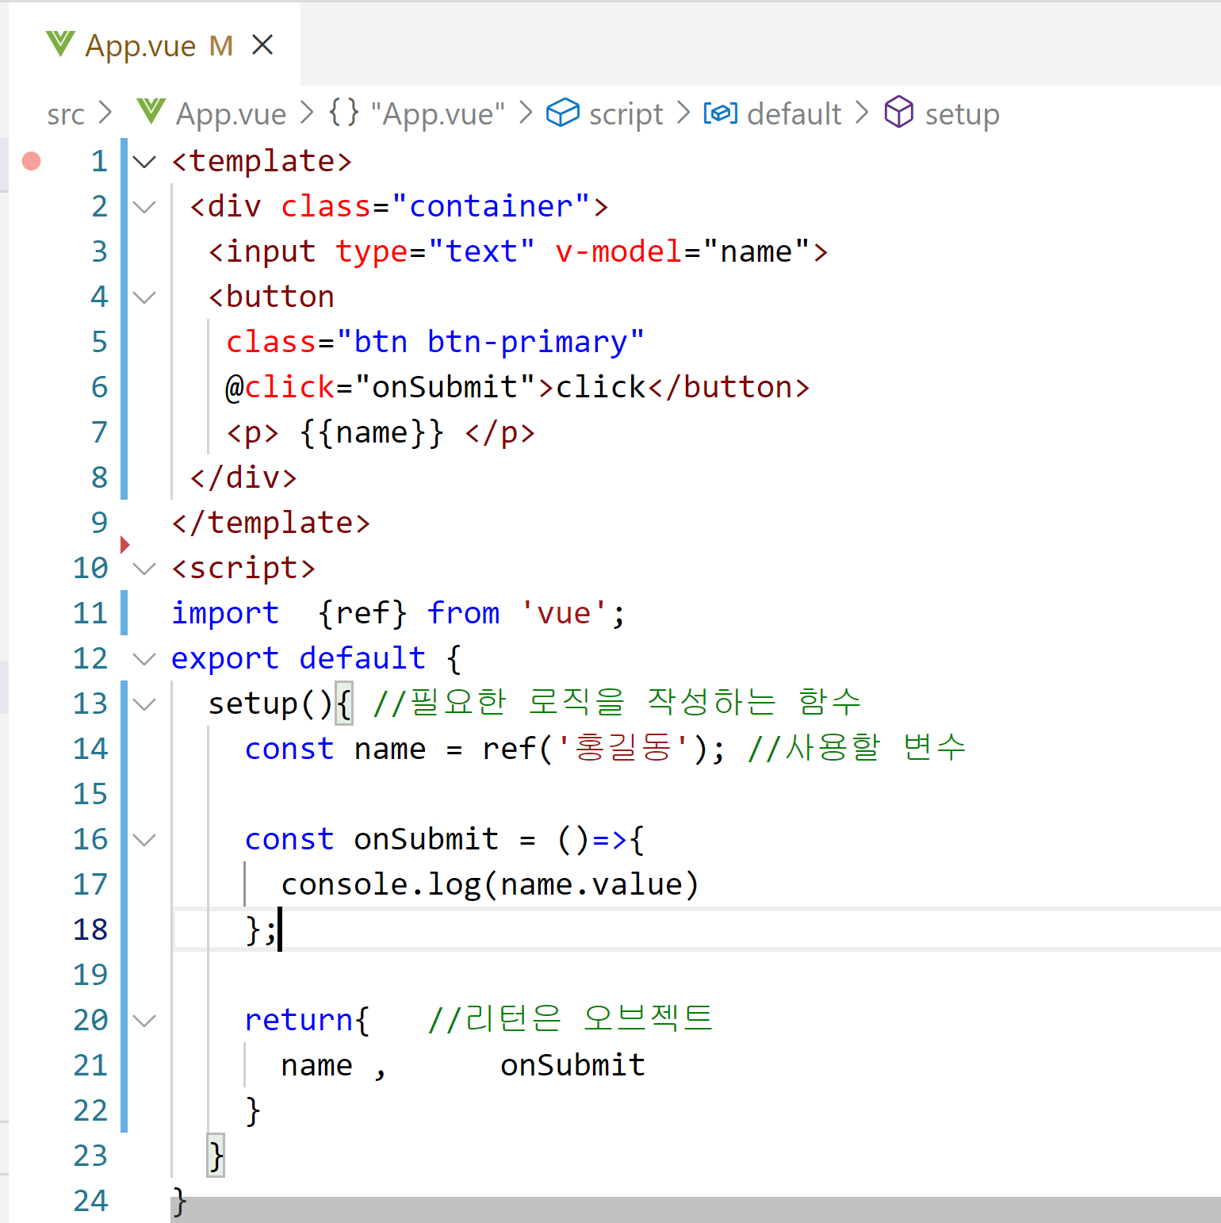
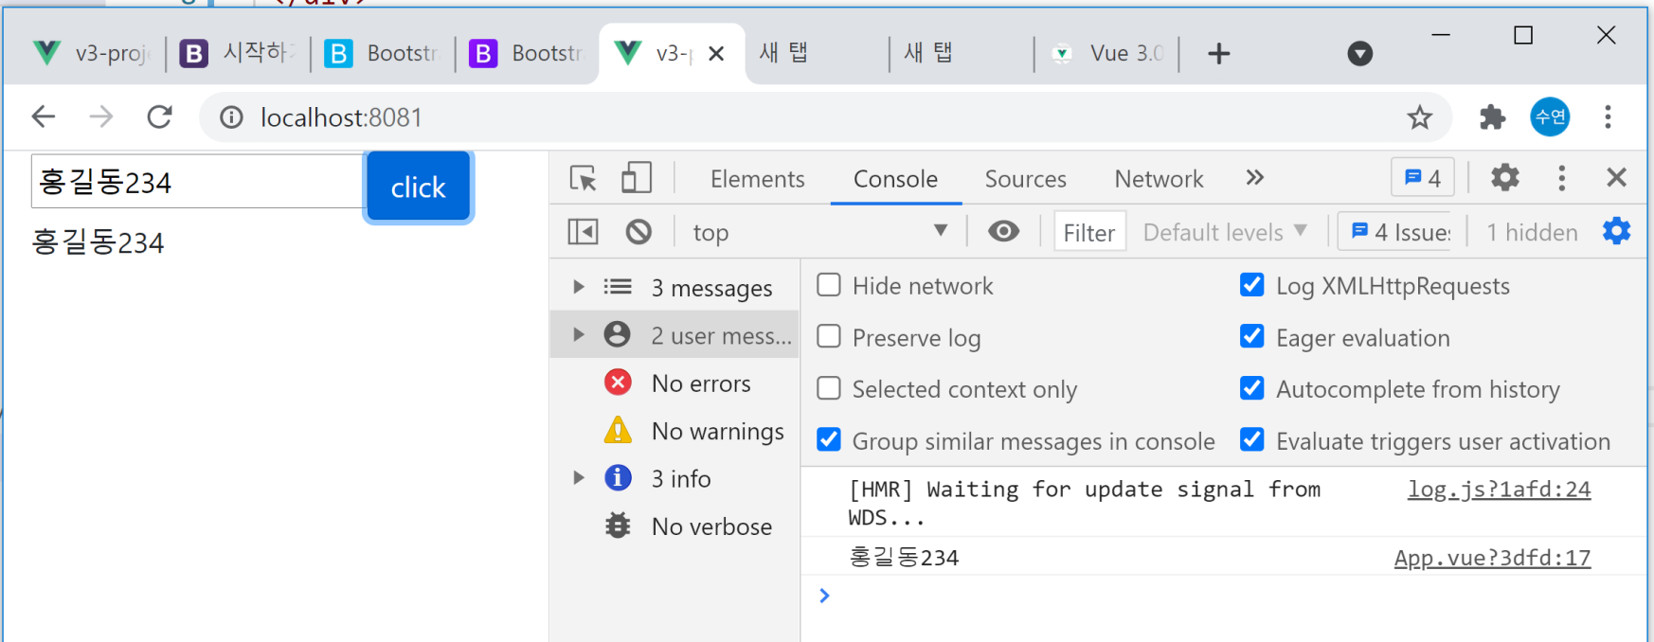
양방향 바인딩 또 다른 방법 : v-model

